Slide 1
TAI: Série d’exercices 5
N. Mebtouche Décembre 2023

Slide 2
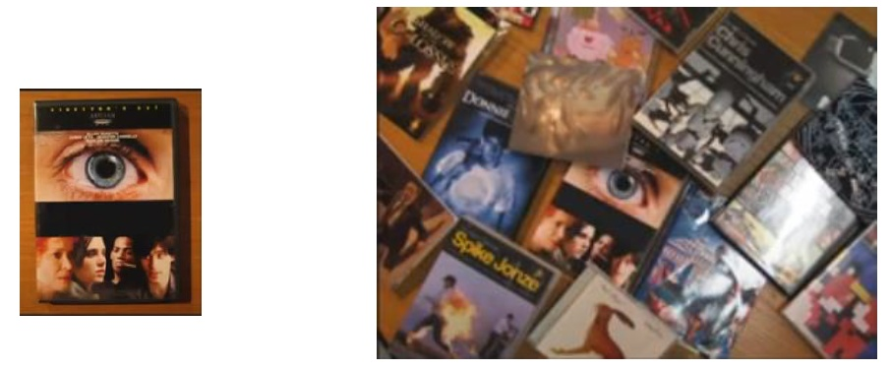
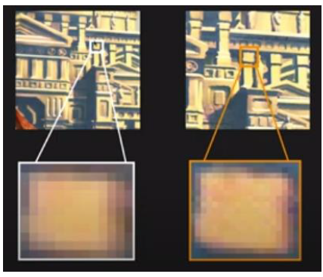
Exo 1:
Rappel du cours
On a vu les Edges et Corners
-> insuffisants pour des images et scènes complexes (exemple détection d’objets)
-> SIFT!
Mais avant cela il faut comprendre:
Les points d’interets
Les blobs
Le Détecteur SIFT
Le descripteur SIFT
-> matching!

Slide 3
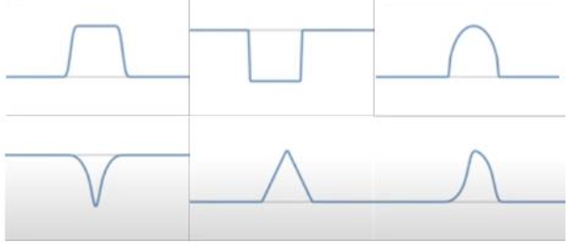
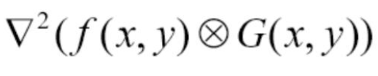



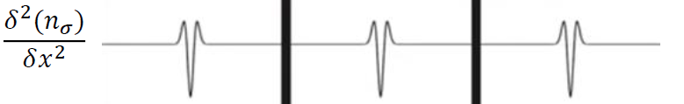
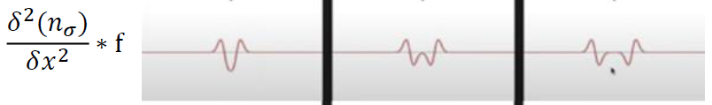
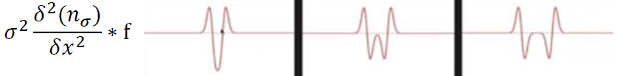
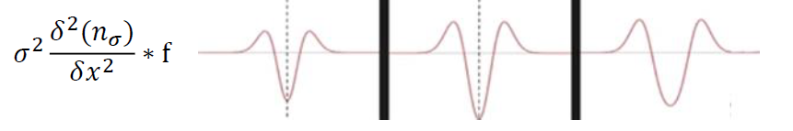
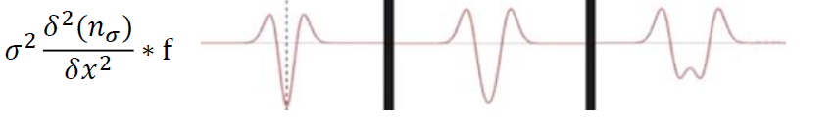
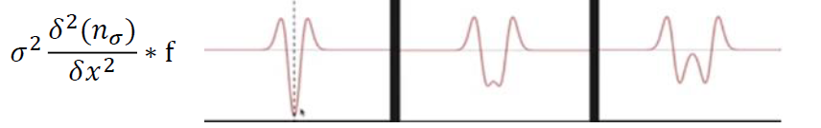
Exo 1:
Rappel du cours
Les blobs
->Le localiser déterminer sa taille et son orientation dans une image
Un blob contient des edges au tour!
Pour résoudre le problème du zéro corssing
-> amplifier le filtre en multipliant par sigma au carré
Sigma plus grand!

Slide 4
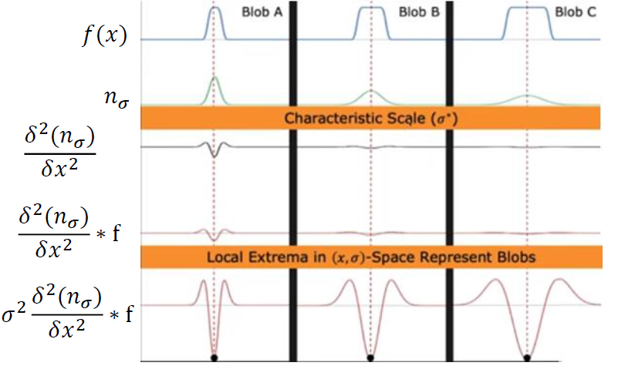

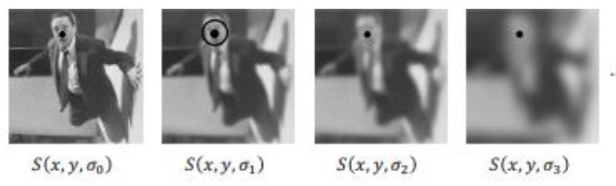
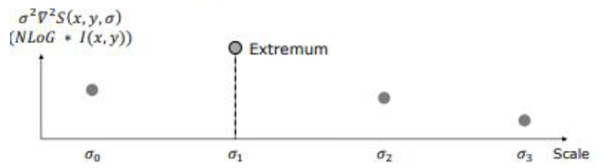
Exo 1:
Rappel du cours
Localisation + taille
NLOG: normalized Laplacian of Gaussian

Slide 5
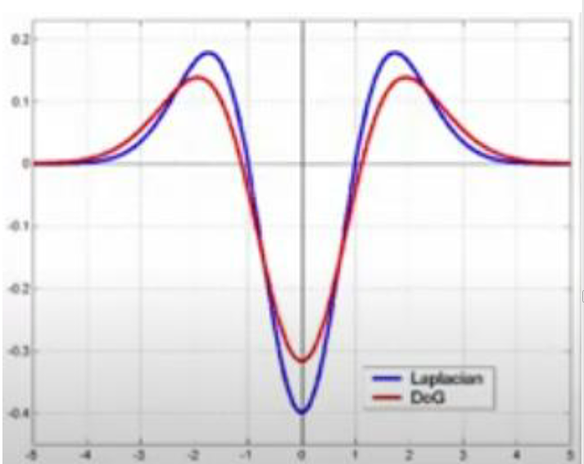




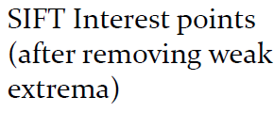
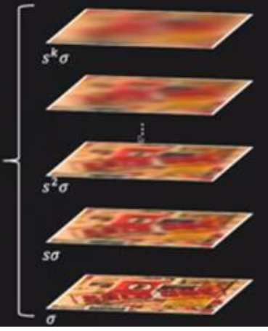
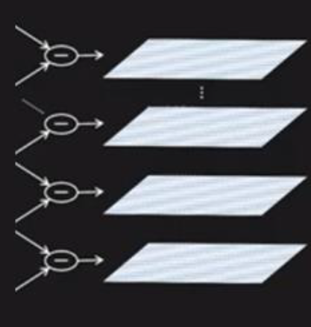
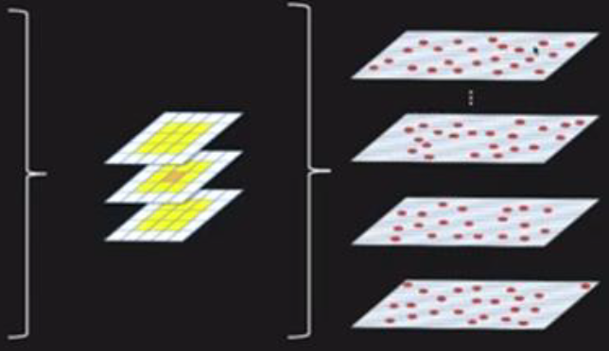
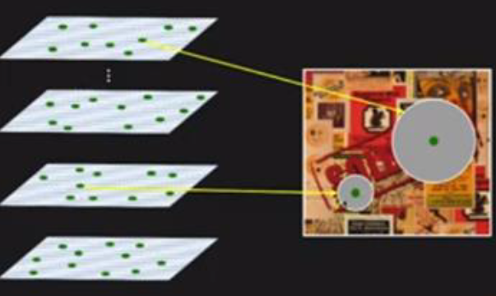


Exo 1:
Rappel du cours
Détecteur SIFT
DOG une approximation de NLOG
1
2
3
4

Slide 6
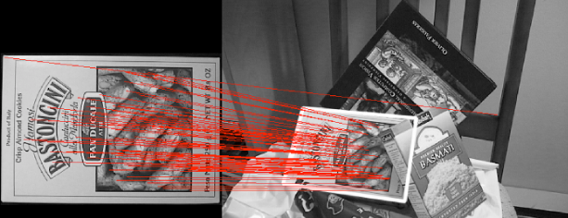
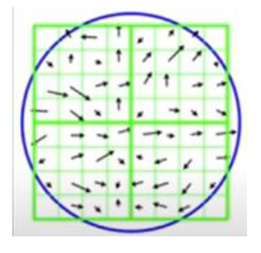
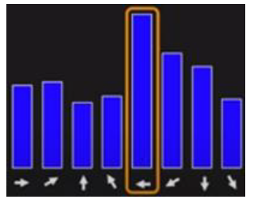
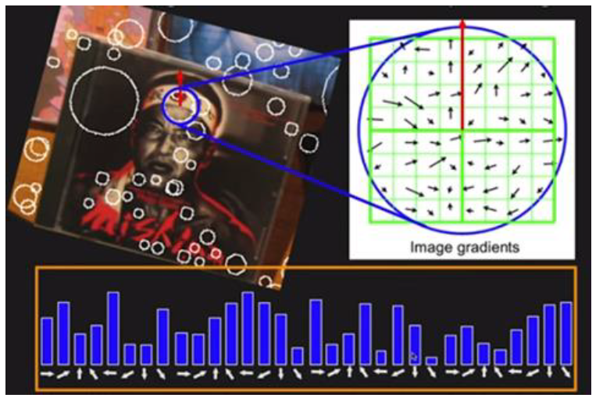
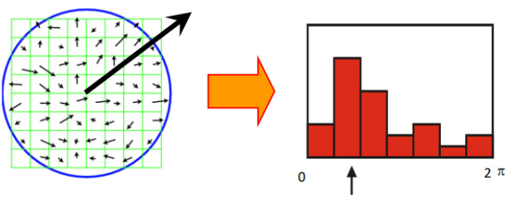
Exo 1:
Rappel du cours
Descripteur SIFT
On a trouvé les points d’intérets avec SIFT et on a leur postions et tailles
On va calculer les gradients de chaque blob

Slide 7
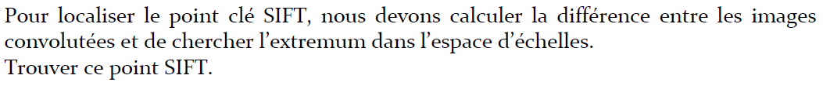


Exo 1:
25 | 22 | 20 | 17
25 | 28 | 19 | 17
20 | 19 | 19 | 17
15 | 15 | 15 | 15
25 | 20 | 20 | 16
25 | 30 | 19 | 16
19 | 17 | 19 | 16
13 | 13 | 14 | 14
24 | 18 | 20 | 14
25 | 32 | 19 | 15
18 | 16 | 19 | 14
12 | 12 | 13 | 13
22 | 15 | 20 | 12
24 | 35 | 18 | 14
16 | 16 | 18 | 13
11 | 11 | 11 | 12
20 | 10 | 20 | 8
20 | 37 | 10 | 8
16 | 8 | 20 | 10
12 | 10 | 9 | 10
-
-
-
-
0 | 2 | 0 | 1
0 | -2 | 0 | 1
1 | 2 | 0 | 1
2 | 2 | 1 | 1
1 | 2 | 0 | 2
0 | -2 | 0 | 1
1 | 1 | 0 | 2
1 | 1 | 1 | 1
2 | 3 | 0 | 2
1 | -3 | 1 | 1
2 | 0 | 1 | 1
1 | 1 | 2 | 1
2 | 5 | 0 | 4
4 | -2 | 8 | 6
0 | 8 | -2 | 3
-1 | 1 | 2 | 2
Espace d’échelles (scale)

Slide 8
Exo 1:
0 | 2 | 0 | 1
0 | -2 | 0 | 1
1 | 2 | 0 | 1
2 | 2 | 1 | 1
1 | 2 | 0 | 2
0 | -2 | 0 | 1
1 | 1 | 0 | 2
1 | 1 | 1 | 1
2 | 3 | 0 | 2
1 | -3 | 1 | 1
2 | 0 | 1 | 1
1 | 1 | 2 | 1
2 | 5 | 0 | 4
4 | -2 | 8 | 6
0 | 8 | -2 | 3
-1 | 1 | 2 | 2
0 | 2 | 0 | 1
0 | -2 | 0 | 1
1 | 2 | 0 | 1
2 | 2 | 1 | 1
1 | 2 | 0 | 2
0 | -2 | 0 | 1
1 | 1 | 0 | 2
1 | 1 | 1 | 1
2 | 3 | 0 | 2
1 | -3 | 1 | 1
2 | 0 | 1 | 1
1 | 1 | 2 | 1
Le point d’intérêt se trouve au scale= 3 à la position: x= 1, y=1

Slide 9
Exo 1:
0 | 2 | 0 | 1
0 | -2 | 0 | 1
1 | 2 | 0 | 1
2 | 2 | 1 | 1
1 | 2 | 0 | 2
0 | -2 | 0 | 1
1 | 1 | 0 | 2
1 | 1 | 1 | 1
2 | 3 | 0 | 2
1 | -3 | 1 | 1
2 | 0 | 1 | 1
1 | 1 | 2 | 1
2 | 5 | 0 | 4
4 | -2 | 8 | 6
0 | 8 | -2 | 3
-1 | 1 | 2 | 2
1 | 2 | 0 | 2
0 | -2 | 0 | 1
1 | 1 | 0 | 2
1 | 1 | 1 | 1
2 | 3 | 0 | 2
1 | -3 | 1 | 1
2 | 0 | 1 | 1
1 | 1 | 2 | 1
2 | 5 | 0 | 4
4 | -2 | 8 | 6
0 | 8 | -2 | 3
-1 | 1 | 2 | 2

Slide 10
Exo 2:

